Slide 1
Drátenické techniky - oplétání
ZS1BK_AT1 Aplikace techniky 1
3. 10. 2014

Slide 2
Člověk a svět práce
Vzdělávací obsah vzdělávacího oboru je rozdělen na 1.stupni na:
Práce s drobným materiálem
Konstrukční činnosti
  práce se stavebnicí
  jednoduché montáže a demontáže
  Pěstitelské práce
  provádí pozorování přírody
  hodnotí výsledky
  provádí jednoduché pěstitelské činnosti
  Příprava pokrmů
  připraví tabuli pro jednoduché stolování
  chová se vhodně při stolování

Slide 3
Člověk a svět práce dle RVP ZV
vede žáky k získání základních uživatelských dovedností v různých oborech lidské činnosti a přispívá k vytváření životní a profesní orientace žáků.
cíleně se zaměřuje na praktické pracovní dovednosti i návyky a doplňuje celé základní vzdělávání o důležitou složku nezbytnou pro uplatnění člověka v dalším životě a ve společnosti.

Slide 4
Drobný materiál
Přírodní
Technický

Slide 5
Technický materiál
Drobným technickým materiálem se rozumí vše, co vytvořila lidská ruka:
Kovy – tj. kousky drátů, což je hutní výrobek, malého průměru, vyrobený válcováním nebo tažením do velké délky, bývá z různých kovů – ocel, měď, hliník, dále pak kovové fólie, kousky tenkého plechu, korunkové uzávěry.
Plastické hmoty – kousky fólií, bužírky, molitan, pěnový polystyren, plastové láhve a kelímky, uzávěry.
Textilie – odstřižky látek, juty, koženky, plsti
Z dalších můžeme jmenovat korkové zátky, kousky hobry, sádrokartón,kousky překližek, lepenky, různé korálky, krabičky, dýhy apod.
Z pomocných materiálů jsou to různé provázky, nitě, lepící pásky, lepidlo, guma

Slide 6
Pracovní techniky při práci s drobným technickým materiálem
Jednotlivé pracovní techniky zařazuje učitel do výuky tak, aby odpovídaly věkovým zvláštnostem dětí a zároveň jejich schopnostem.
Z konkrétních pracovních činností můžeme jmenovat :
Stříhání, Ohýbání, Spojování, Navlékání, Propichování, Lisování, Řezání, Vrtání, Klížení, pilování, Hoblování, Krájení, šroubování apod
Náměty pro tyto práce volí učitel tak, aby z hledisky výroby bylo počítáno s možností stupňování obtížnosti.

Slide 7
Úkoly
V oblasti konkrétního učiva jde o splnění následujících úkolů:
Osvojování vstupního přehledu technických materiálů
Osvojování jejich správných názvů
Osvojování správných názvů používaného nářadí a pomůcek
Osvojování pracovních oplecí, jejich technologicky správného a bezpečného provádění
Vedení k pečlivosti, přesnosti, šetrnému zacházení s nářadím
Osvojování základních fází výrobního procesu

Slide 8
Historie drátování
Drátování je technika, která se k nám dostala ze Slovenska koncem minulého století prostřednictvím vandrujících dráteníků.
Původním cílem byly opravy popraskaného hliněného nádobí a výroba drobných užitných předmětů do domácnosti.

Slide 9
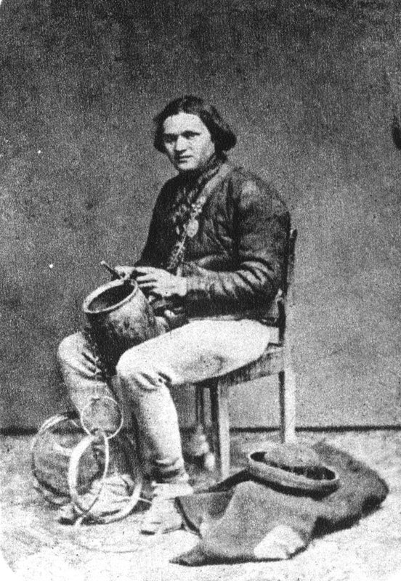
Dráteník při práci

Slide 10
Historie drátování
Později se střepy vlepily pomocí škrobového lepidla a celé nádoby se oplétaly do drátěné sítě, většinou se čtvercovými oky.
Pro porcelánové a skleněné předměty byl železný drát nahrazen měděným nebo mosazným, který se splétal do složitějších dekorativních sítí s kosočtvercovými, šestiúhelníkovými a obloučkovými oky.

Slide 11
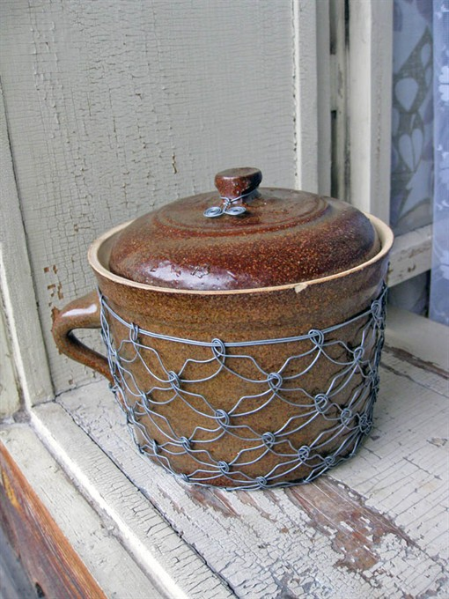
Drátovaná keramika

Slide 12
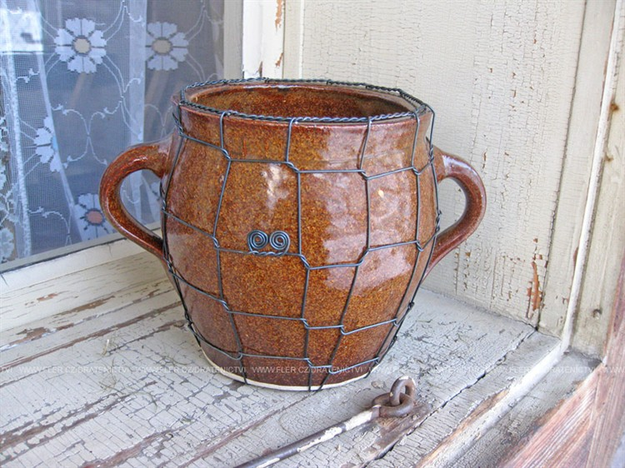
Drátovaná keramika

Slide 13
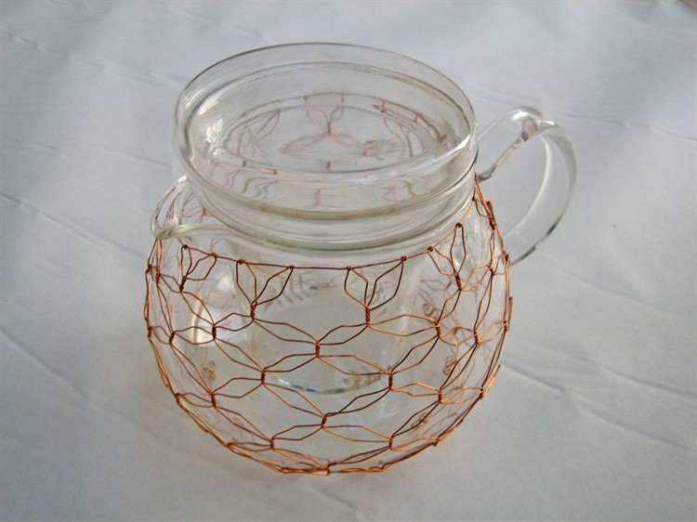
Drátované sklo

Slide 14
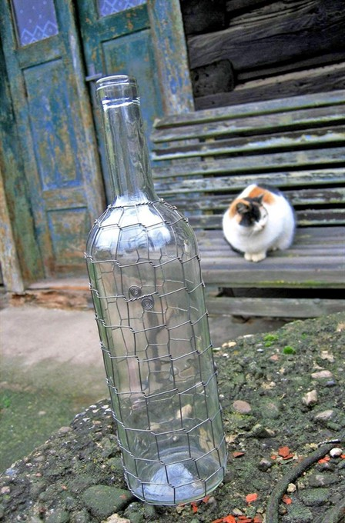
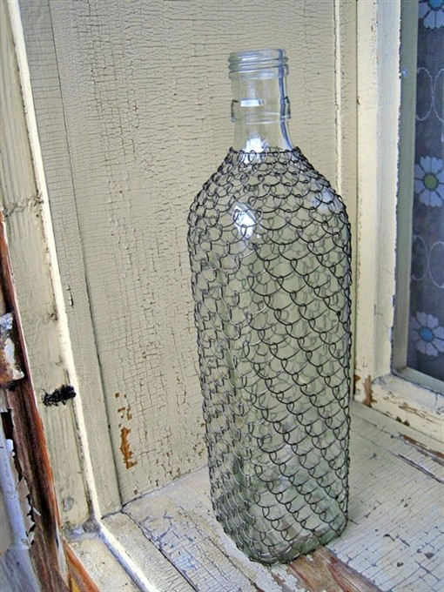
Drátované sklo

Slide 15
Drátování dnes
Drátování dnes prožívá svou renesanci, spíše pro dekorativní účely. Čerň kaleného kovu a vzdušnost motivů mís a volně závěsných objektů působí odlehčujícím, kontrastním dojmem v interiéru.
Odrátovaná keramika, kraslice, skleněné lahve potěší stejně jako šperky z kovově lesklých nebo barevných materiálů.
Tradiční drátenictví je v současnosti nahrazováno drátenickým šperkařstvím.
Moderní současné výrobky se objevují v galeriích nebo na řemeslných trzích.

Slide 16
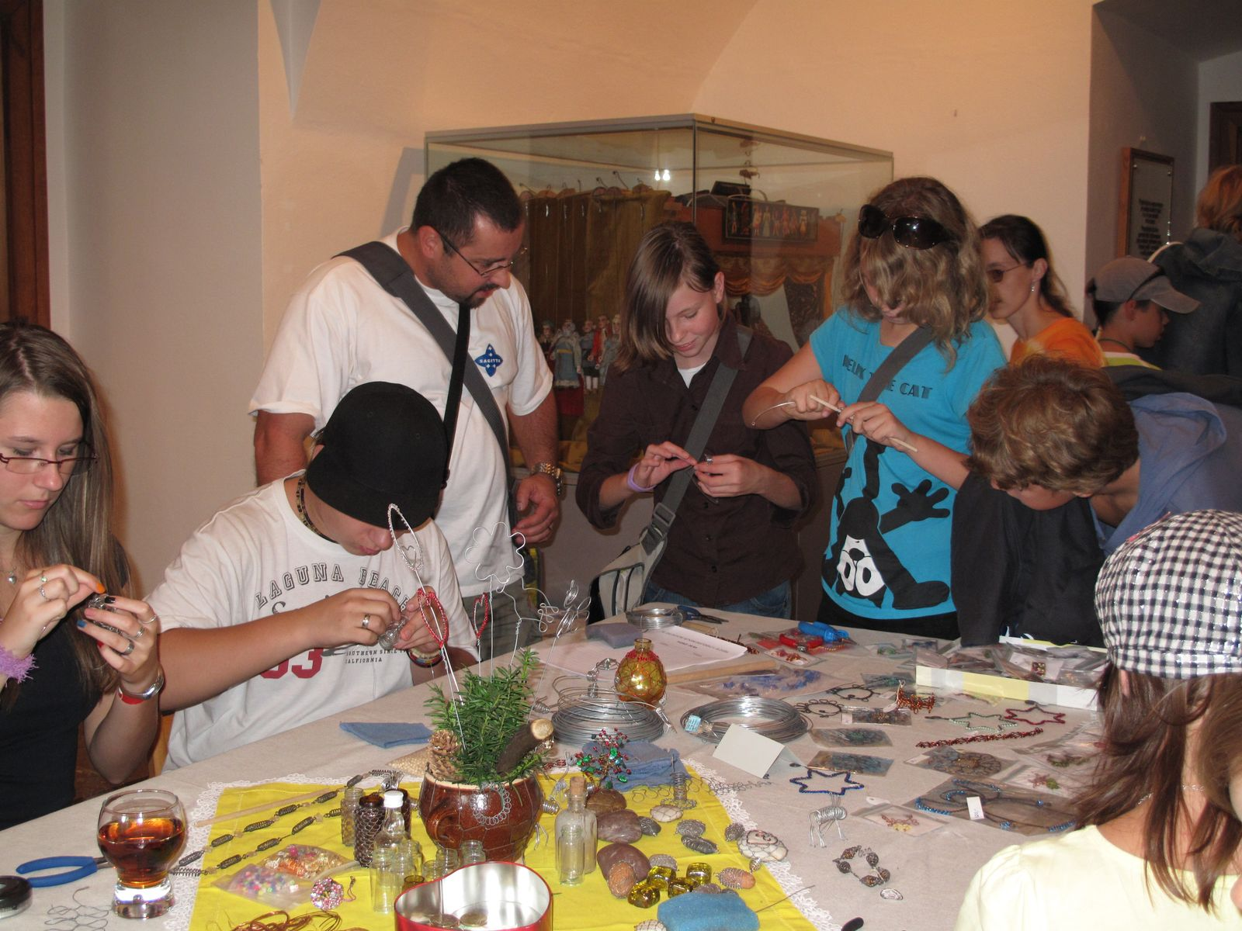
Drátenictví dnes

Slide 17
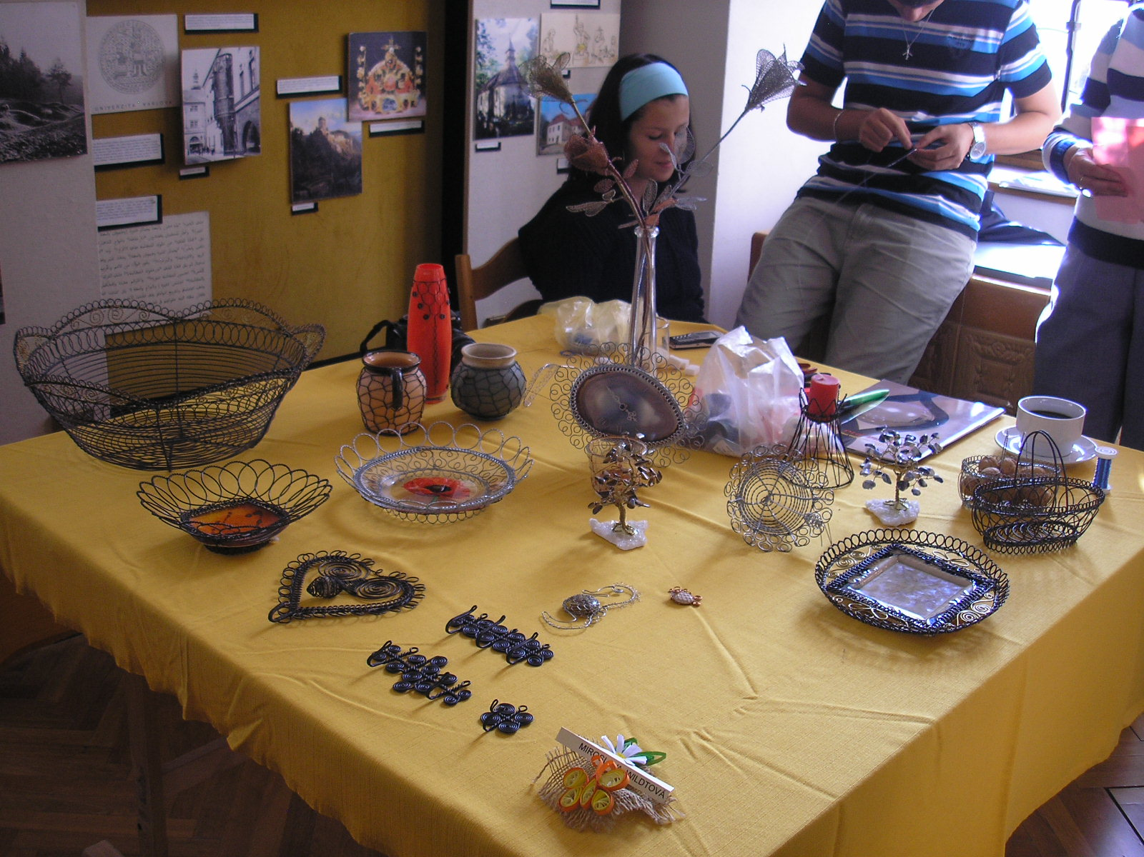
Drátenictví dnes

Slide 18
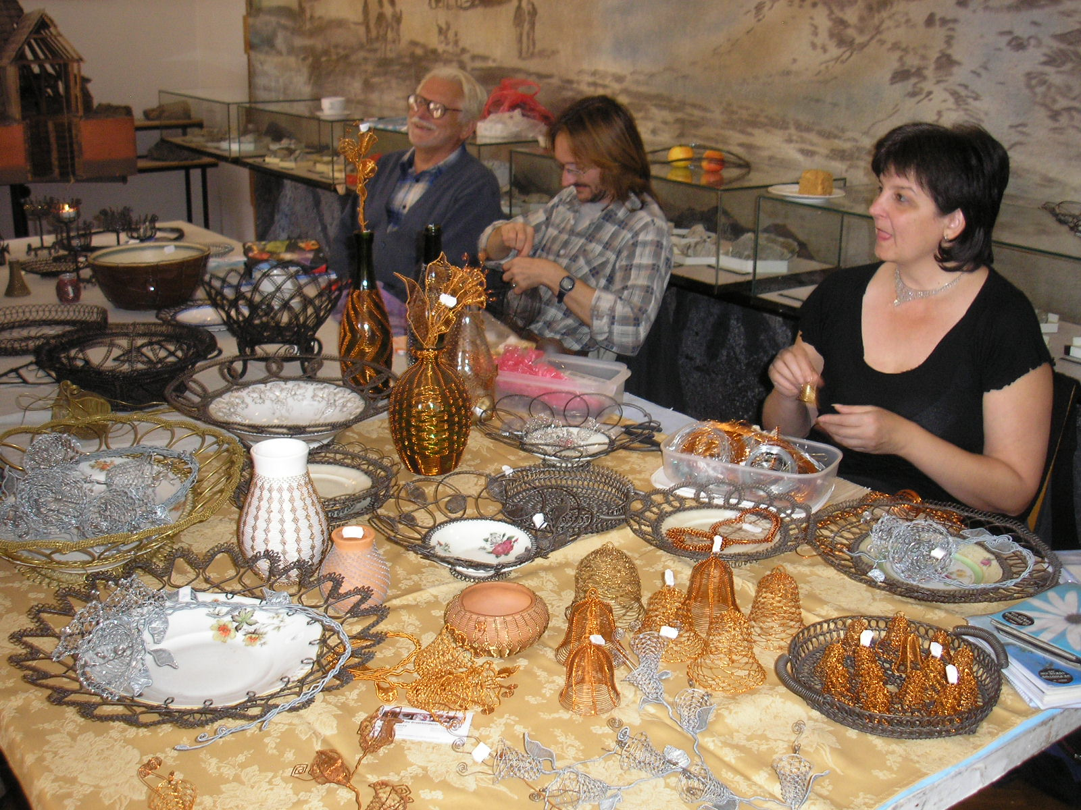
Drátenictví dnes

Slide 19
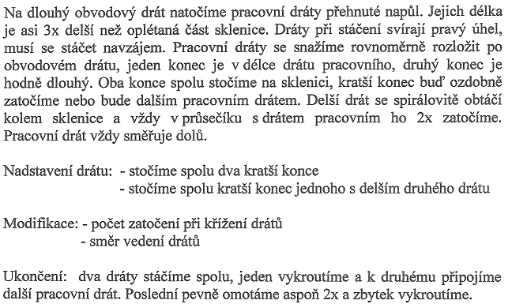
Techniky oplétání - obdélníky

Slide 20
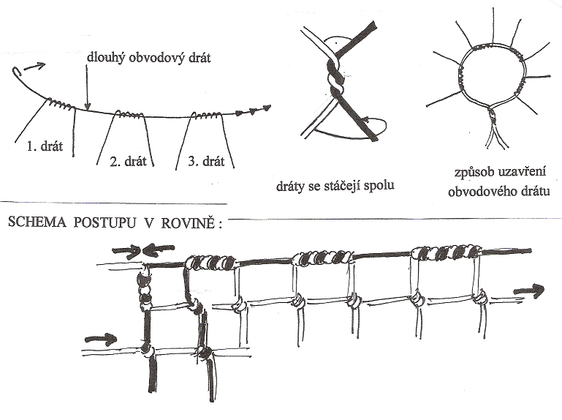

Slide 21
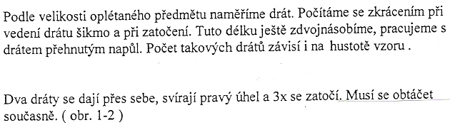
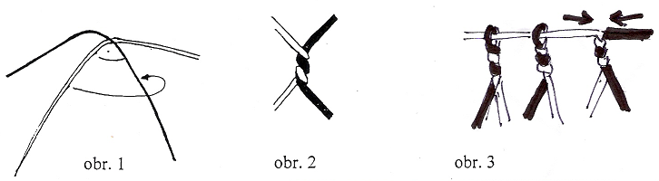
Techniky oplétání – plotový vzor

Slide 22
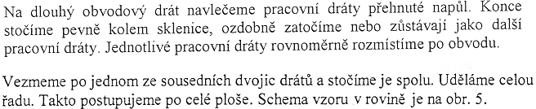
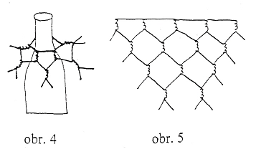
Techniky oplétání – plotový vzor

Slide 23
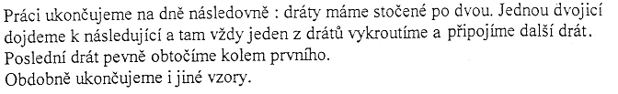
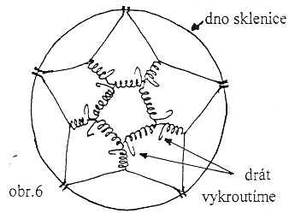
Techniky oplétání – plotový vzor

Slide 24
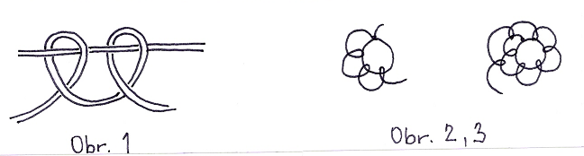
Techniky oplétání – šitá krajka

Slide 25
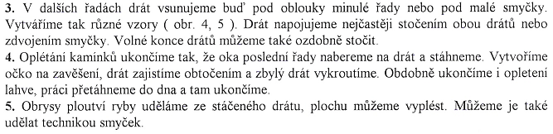
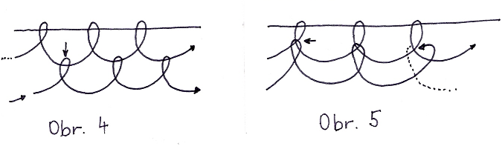
Techniky oplétání – šitá krajka

Slide 26
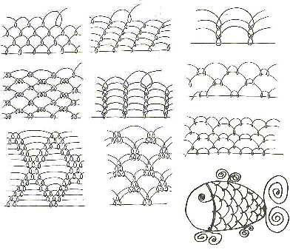
Variace vzoru šitá krajka

Slide 27
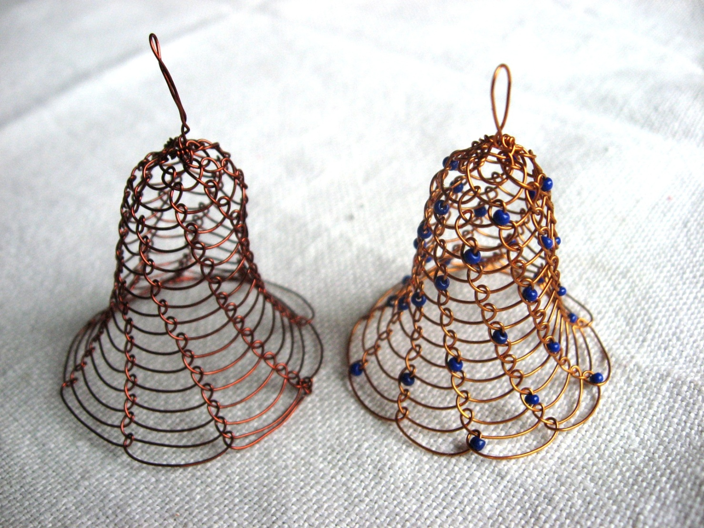
Šitá krajka

Slide 28
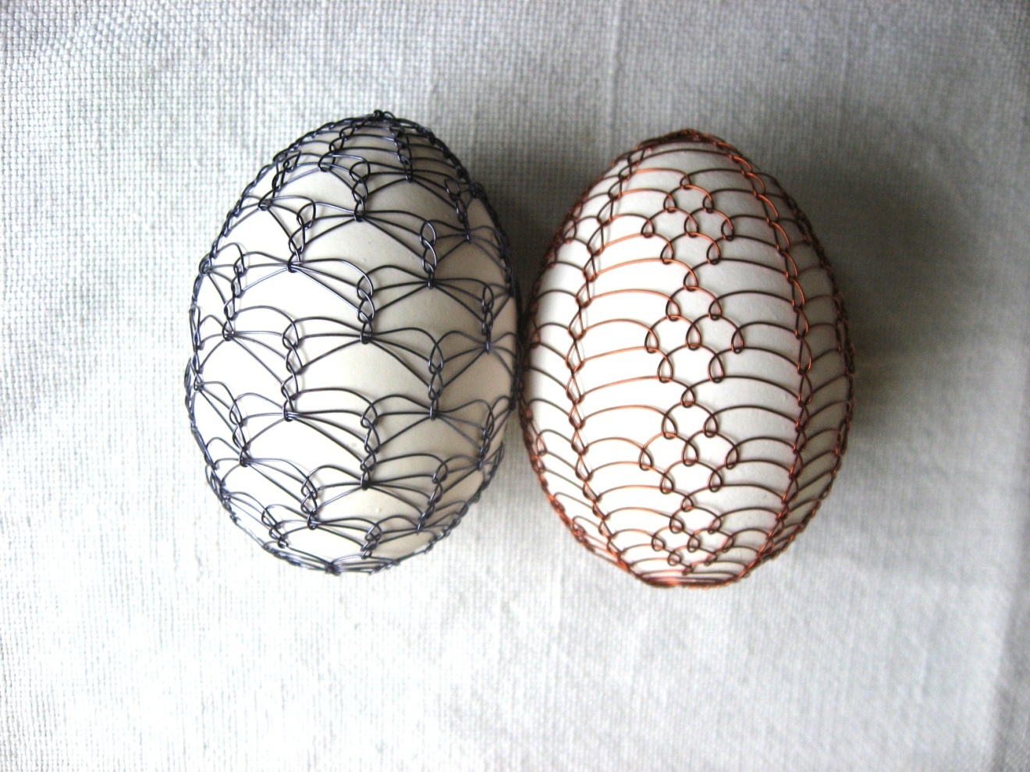
Šitá krajka

Slide 29
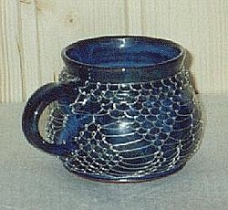
Šitá krajka

Slide 30
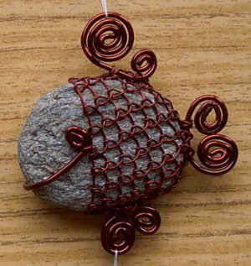
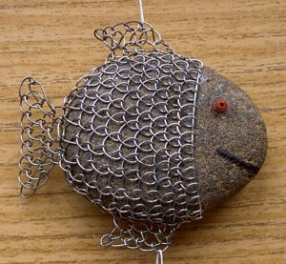
Šitá krajka

Slide 31
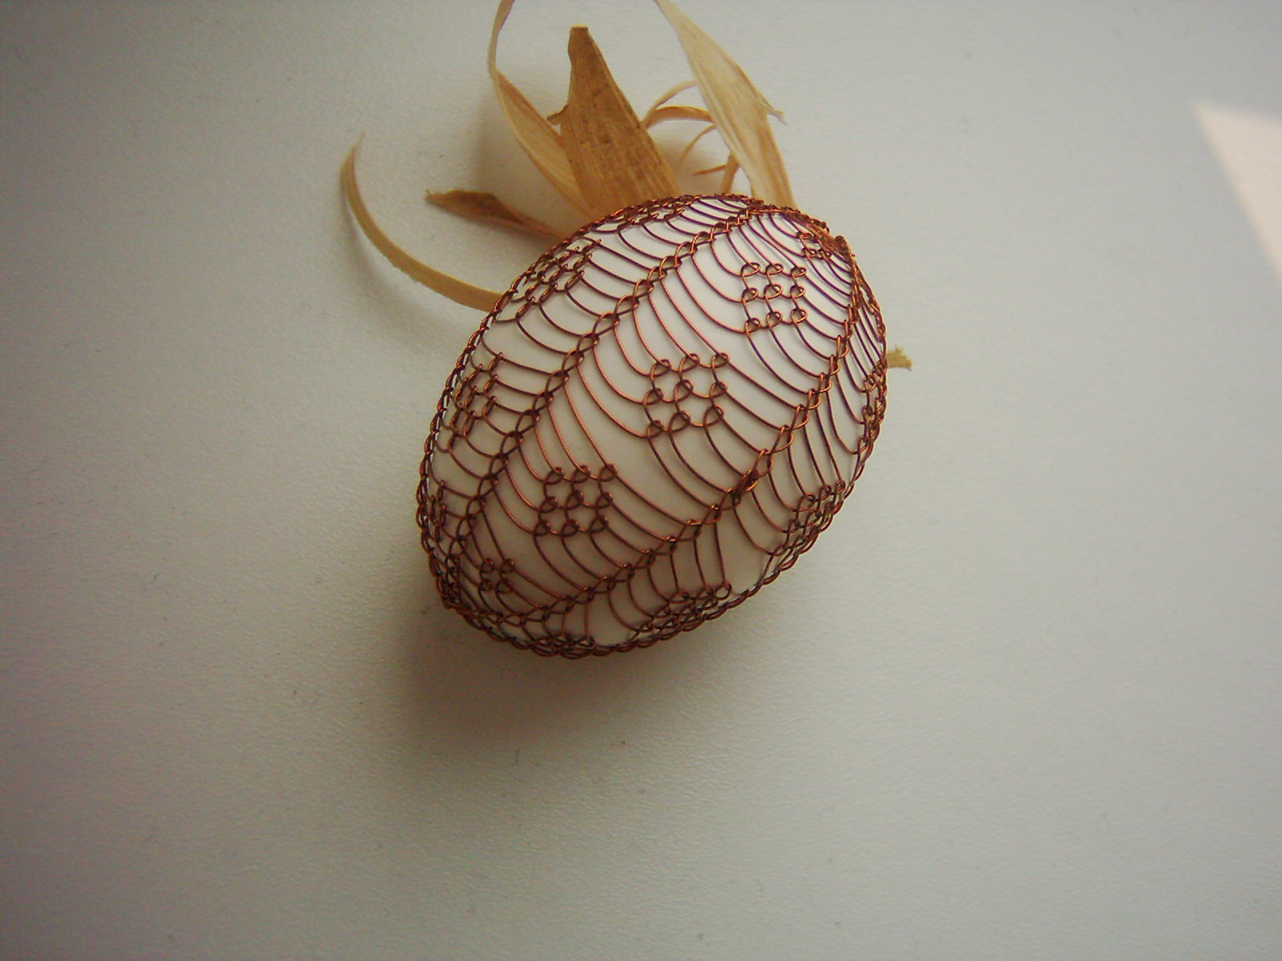
Šitá krajka

Slide 32
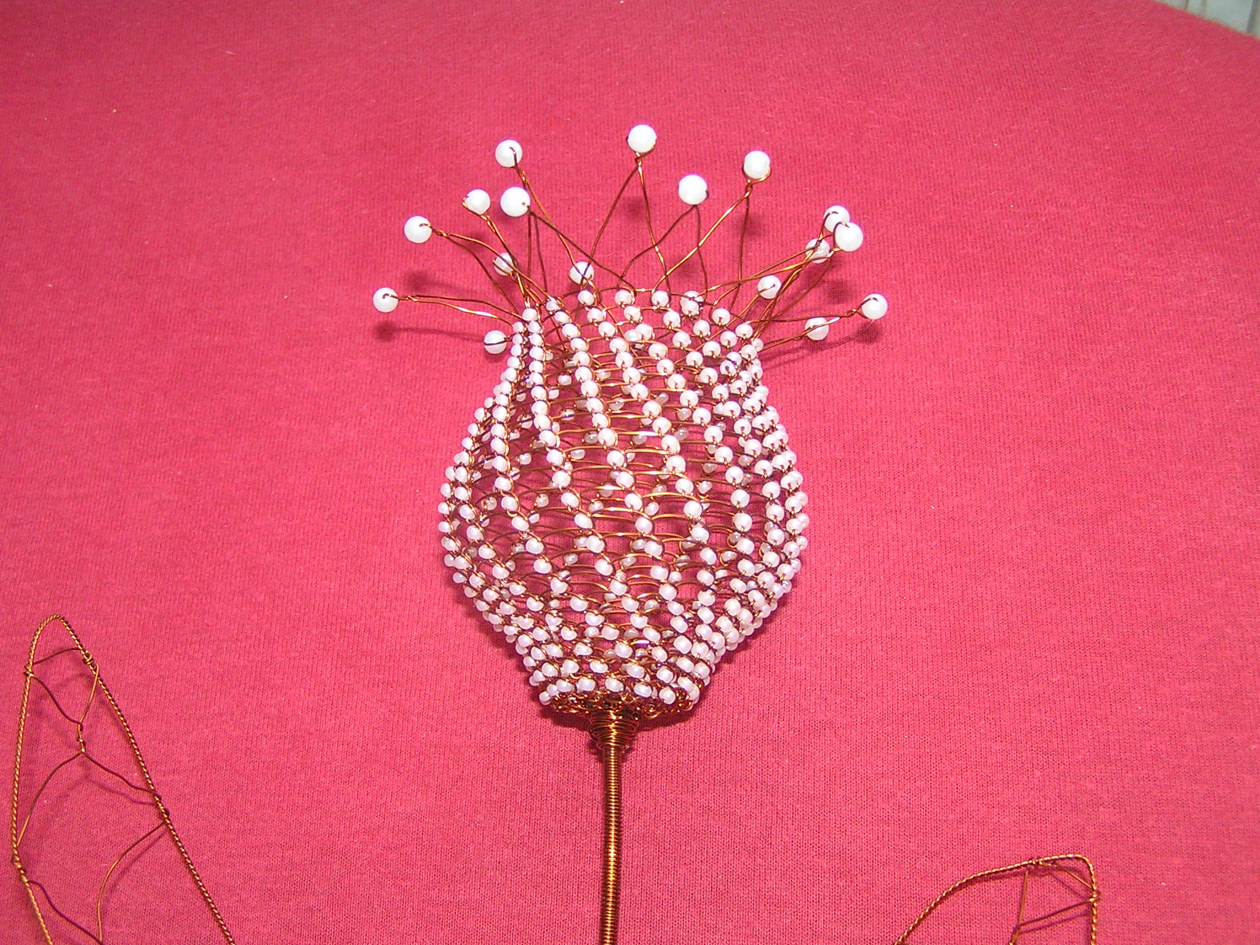
Šitá krajka

Slide 33
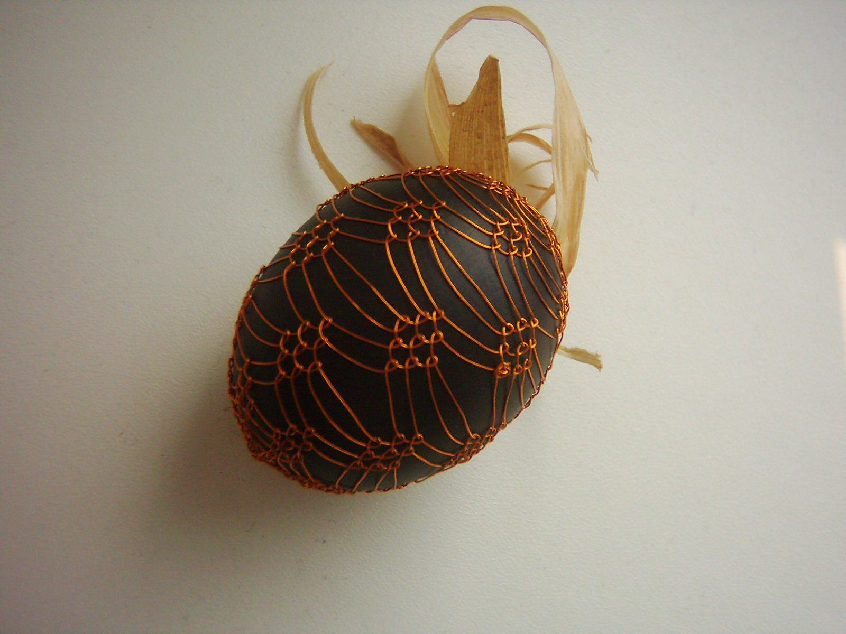
Šitá krajka

Slide 34
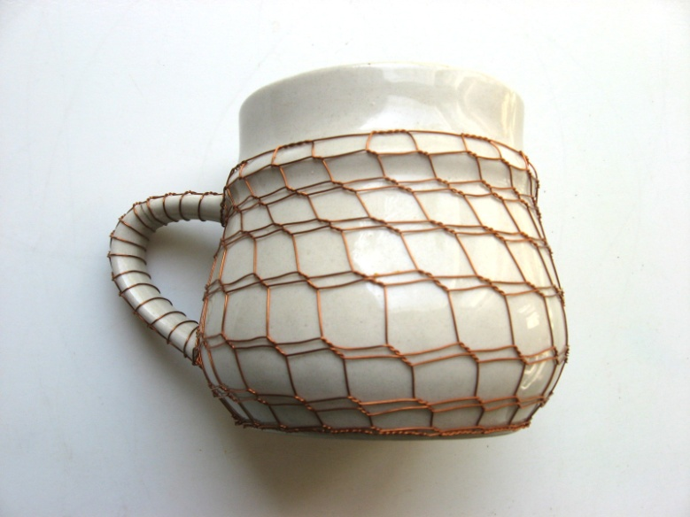
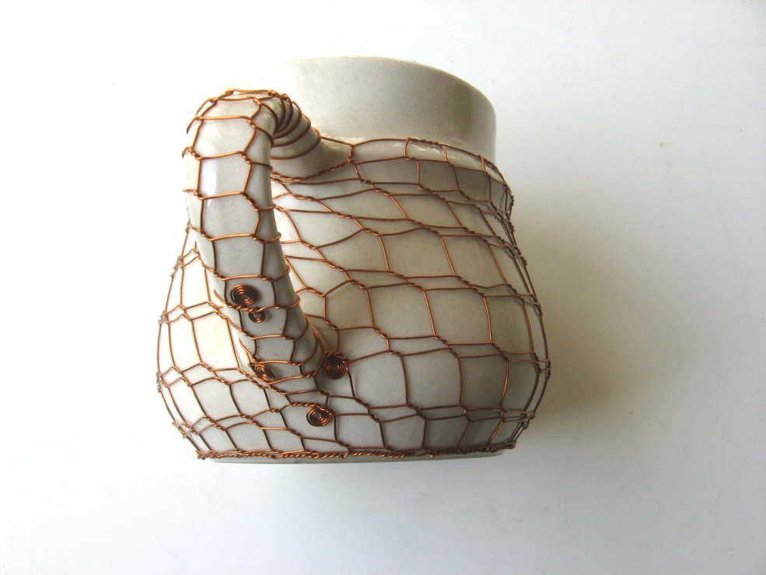
Obdélníky

Slide 35
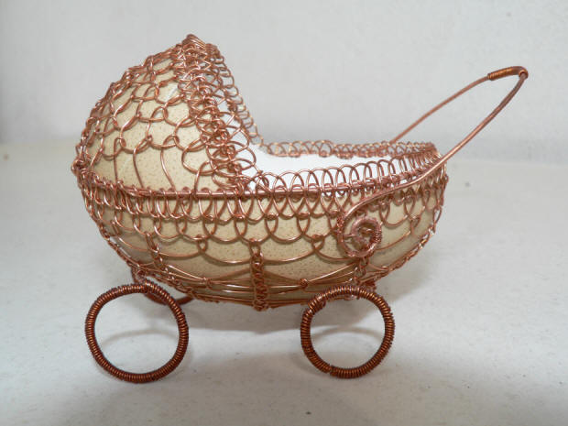
Šitá krajka

Slide 36
Oplétání kamínku
Připravíme si drát o délce asi 1,5 metru. Začneme očkem o průměru cca 2 – 3 mm na jednom konci drátu:

Slide 37

Oplétání kamínku

Slide 38
Oplétání kamínku
Do tohoto očka “ušijeme” smykovacím stehem několik smyček tak, aby bylo možno plynule navázat následující smyčku do první smyčky. Smyčky klademe stále stejným směrem. Příliš těsně je neutahujeme, respektujeme vůli drátu.

Slide 39

Oplétání kamínku

Slide 40
Oplétání kamínku
V následující (druhé) řadě “šijeme” smyčky do smyček předešlé řady a snažíme se o pravidelné rozestupy smyček.

Slide 41
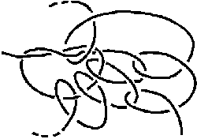
Oplétání kamínku

Slide 42
Použitý materiál
Na šperky se používá zubařský drát z ušlechtilé oceli, zvlášť tam, kde šperk přichází do styku s pokožkou. Lze koupit v průměrech od 0,2 do 1,0 mm ve dvou provedeních:
měkký - vhodný pro ruční tvarování komplikovaných tvarů,
tvrdý - vhodný pro závěsy náušnic nebo kruhy kolem krku.

Slide 43
Použitý materiál
V kombinaci s dřevěnými korálky velmi dobře vypadá měděný nebo mosazný elektrikářský drát.
Pokud potřebujeme chladný stříbrný odstín, zvolíme včelařský pocínovaný drát o průměru 0,375 mm, který je levný, měkký a dobře se tvaruje.

Slide 44
Použitý materiál
Na šperky samozřejmě můžeme využít i různobarevné aranžérské vázací dráty nebo obyčejný železný drát zušlechtěný kalením

Slide 45
Napojování drátků
Napojení může být málo znatelné (používáme hlavně u menších pravidelných prací – např. u oplétání kraslic) nebo přiznané a viditelné. U oplétání kamínků, ze kterých budou těžítka, můžeme místo spojení umístit záměrně do středu kamínku a zbylé drátky využít jako ozdobu.
Méně nápadné napojení drátků – v jedné řadě napojíme drátky v místě vrcholu obloučku a v následující řadě toto místo překryjeme očkem.
Také lze použít– jednoduše se přiloží nový drát. zdvojení části výpletu

Slide 46
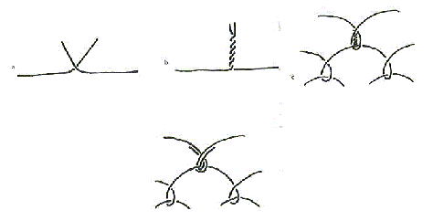
Napojování drátků

Slide 47
Nářadí a pomůcky
Nejlépe bude vyhovovat sada elektrikářských kleští:
kleště štípací (na odstřihování drátu),
kleště s rovnými čelistmi (pro vyrovnávání větších nerovností drátu),
kleště s kulatými čelistmi (na ohýbání),
kožený návlek na prst (abychom si prst nepořezali při vyrovnávání drátu).

